Slide 1
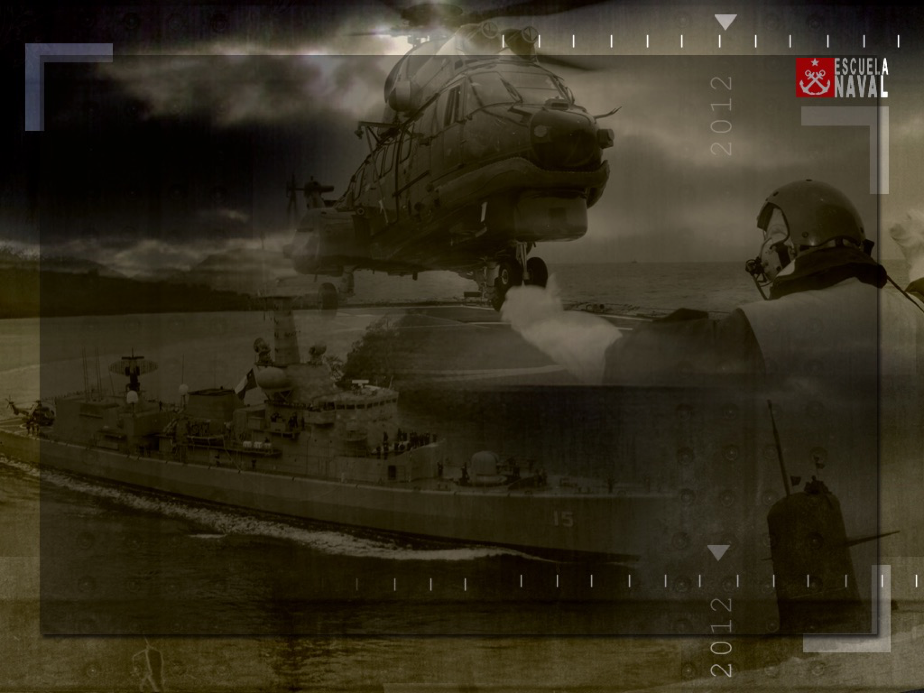
UNIDAD TEMÁTICA Nº 3: “AMENAZAS A LA SEGURIDAD INSTITUCIONAL”

Slide 2
OBJETIVOS
IDENTIFICAR la estructura y forma de operar de la inteligencia adversaria, y sus posibles objetivos.
EVALUAR las amenazas y deducir cómo afectan a la Seguridad Institucional.

Slide 3


INTELIGENCIA V/S CONTRAINTELIGENCIA

Slide 4
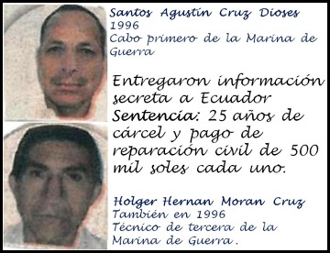
CASOS

Slide 5


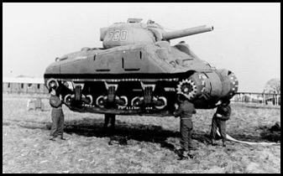
CASOS

Slide 6
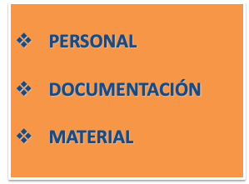

FUENTES DE INTERÉS

Slide 7

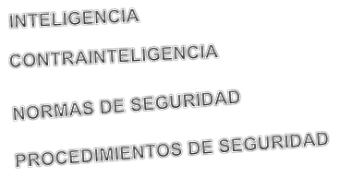
DIRINTA

Slide 8
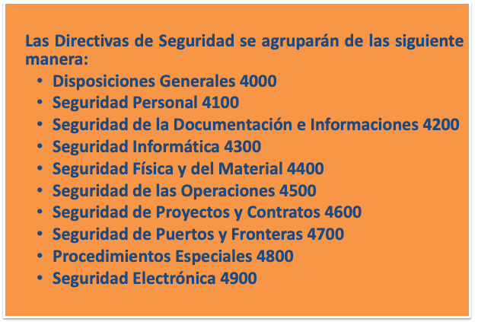
DIRECTIVAS

Slide 9
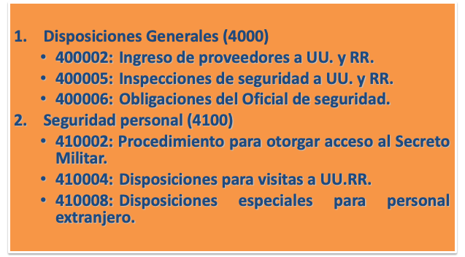
DIRECTIVAS

Slide 10


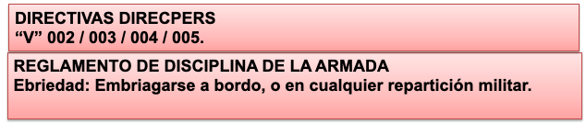
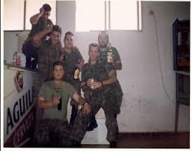
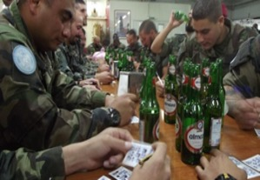
SEGURIDAD DEL PERSONAL

Slide 11


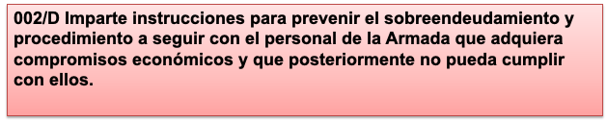

SEGURIDAD DEL PERSONAL

Slide 12
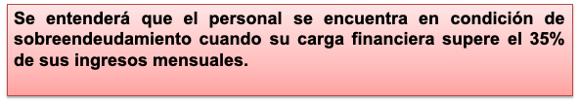


SEGURIDAD DEL PERSONAL

Slide 13

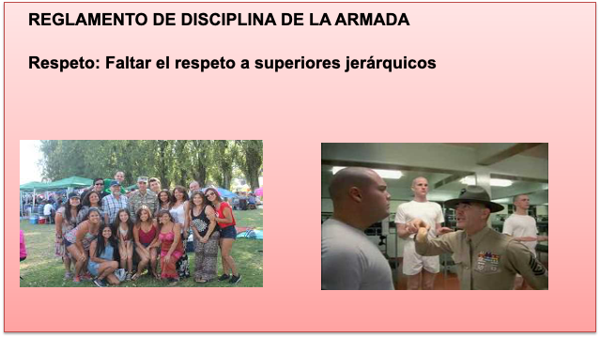
SEGURIDAD DEL PERSONAL

Slide 14

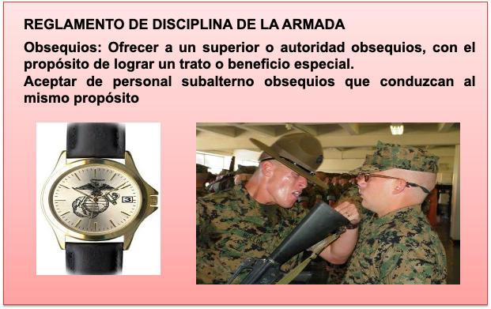
SEGURIDAD DEL PERSONAL

